Slide 1
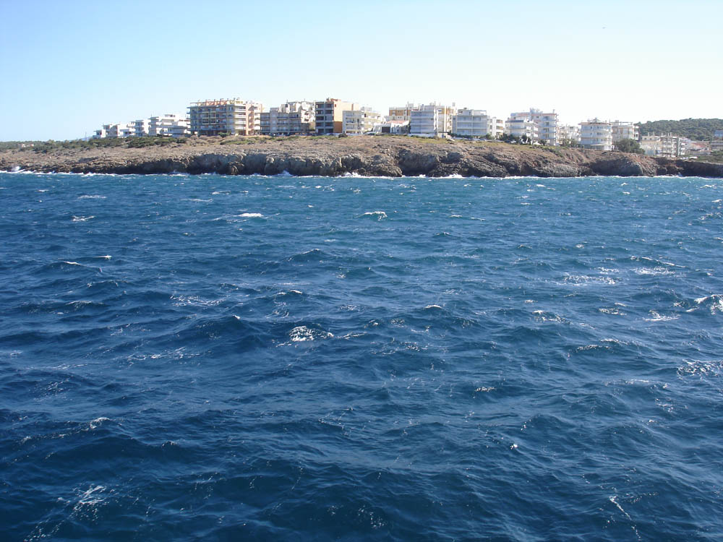

Αττικά οικοσυστήματα: Θάλασσα
Ο.ΦΥ.ΠΕ.Κ.Α., Μονάδα Διαχείρισης Εθνικών Πάρκων Πάρνηθας, Σχινιά
και Προστατευόμενων Περιοχών Σαρωνικού Κόλπου
φωτο Β. Χατζηρβασάνης

Slide 2
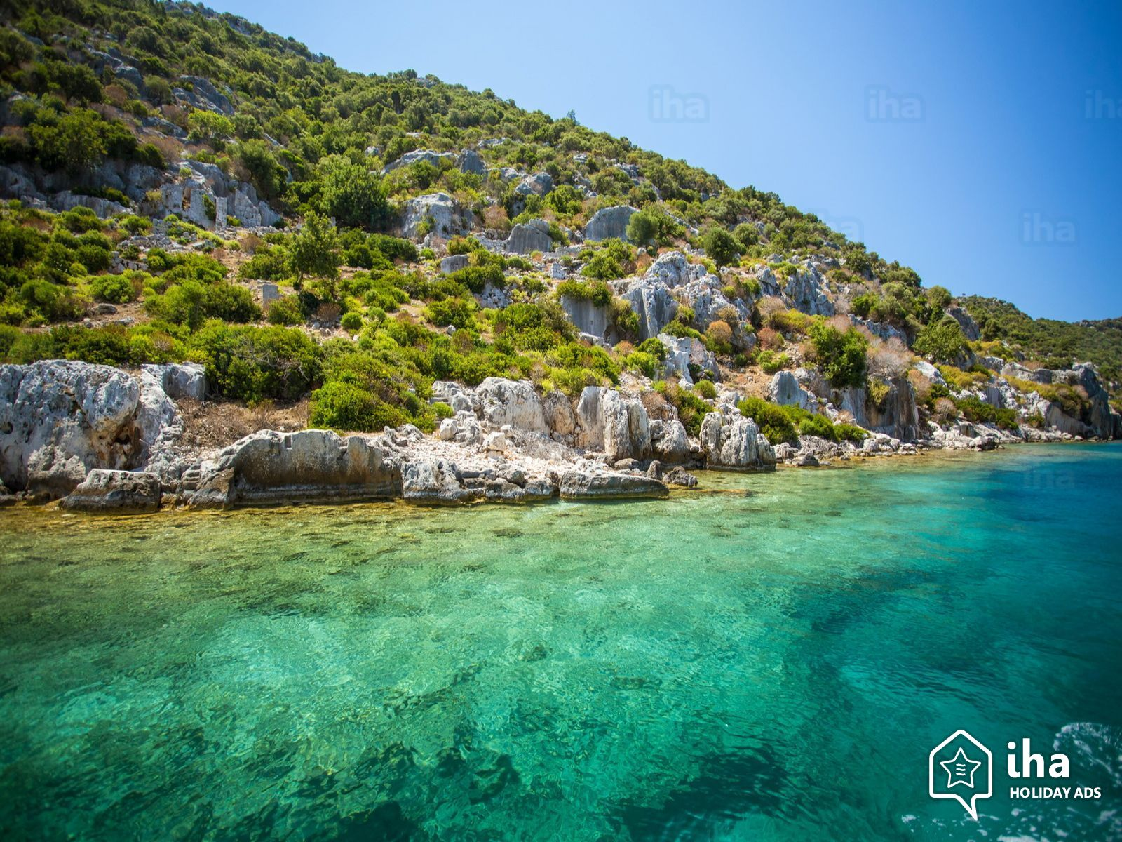
Αττικά οικοσυστήματα: ΘΑΛΑΣΣΙΑ
Τα διάφανα νερά δείχνουν μια ολιγοτροφική θάλασσα (λίγο πλαγκτόν).
Η Μεσόγειος έχει πολλά είδη, αλλά λίγα άτομα από το καθένα.

Slide 3
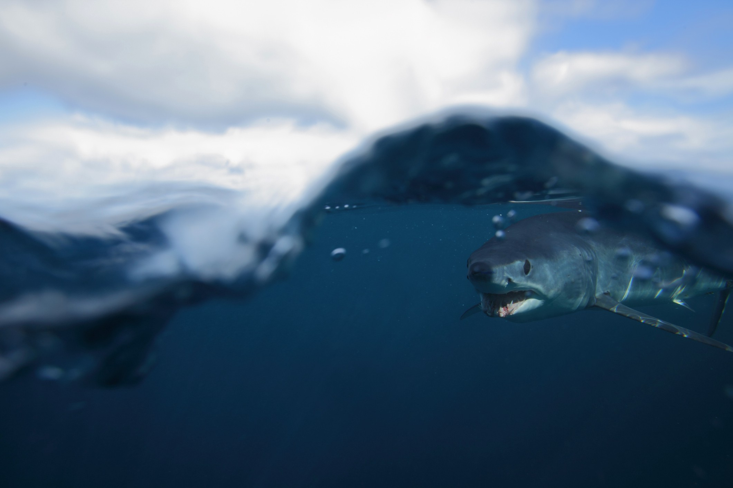
Αττικά οικοσυστήματα: ΘΑΛΑΣΣΙΑ
Στο πέλαγος ζουν μεγάλα ψάρια που δεν πλησιάζουν στις ακτές, όπως οι καρχαρίες

Slide 4
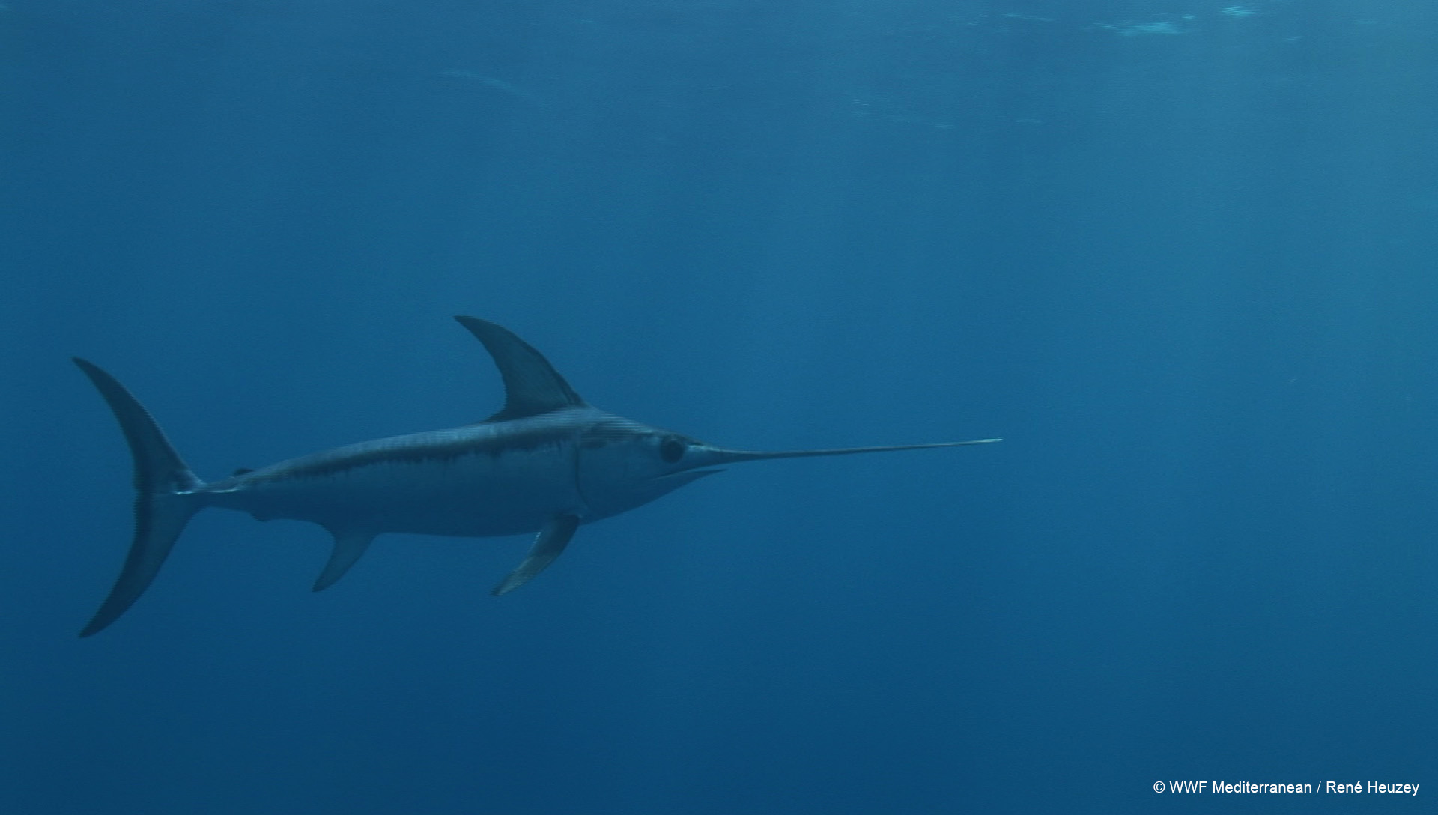
Αττικά οικοσυστήματα: ΘΑΛΑΣΣΙΑ
...οι ξιφίες και οι τόνοι που έχουν μειωθεί πολύ εξαιτίας της υπεραλίευσης

Slide 5
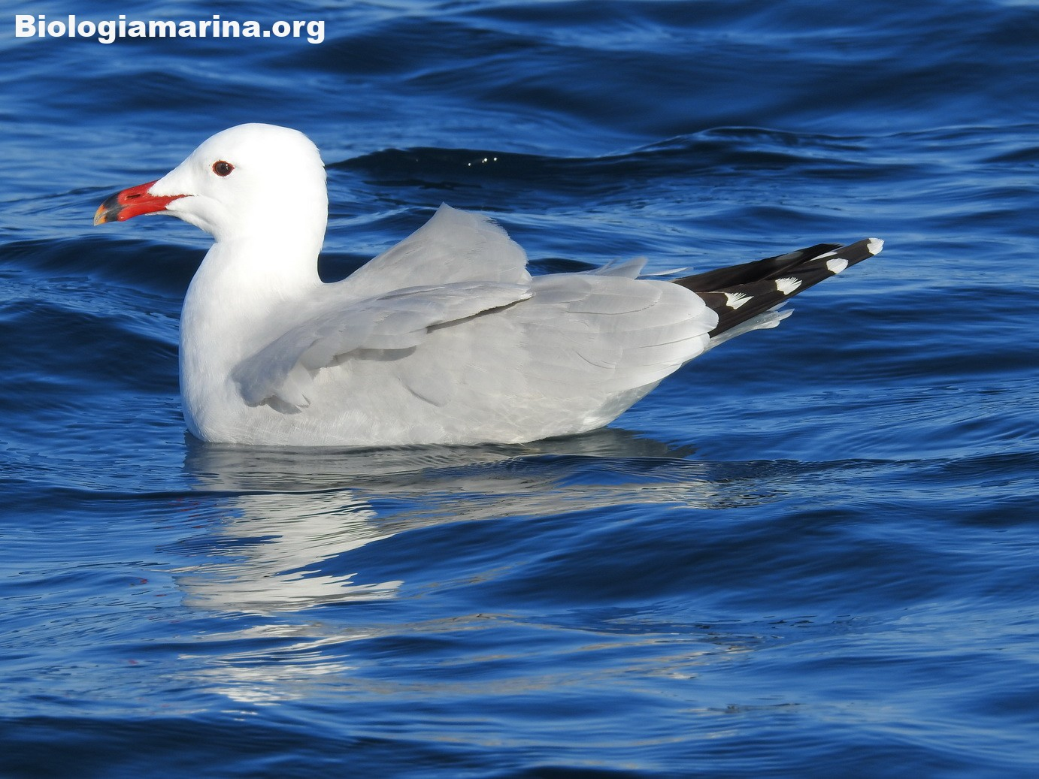
Αττικά οικοσυστήματα: ΘΑΛΑΣΣΙΑ
Στο πέλαγος ζει ο σπάνιος αιγαιόγλαρος που κυνηγάει αφρόψαρα

Slide 6
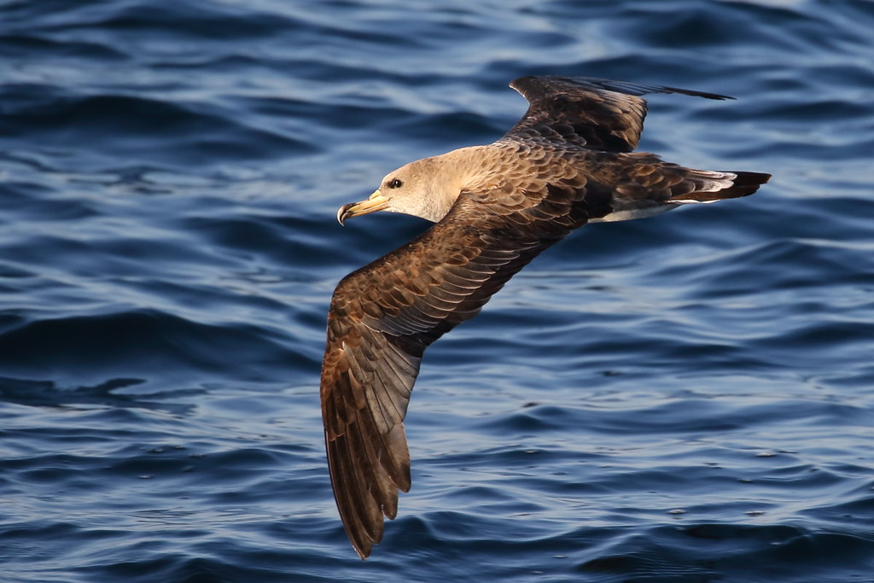
Αττικά οικοσυστήματα: ΘΑΛΑΣΣΙΑ
...και ο αρτέμης, συγγενής των άλμπατρος (έχει τα ίδια -σαν σωλήνες- ρουθούνια)

Slide 7
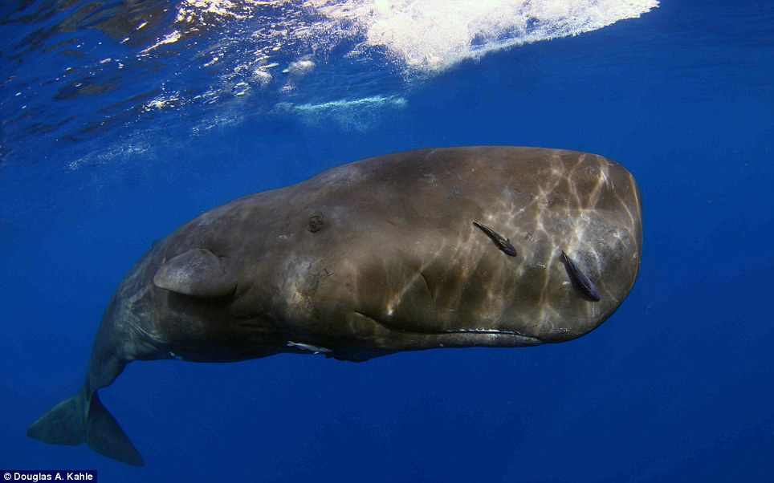
Αττικά οικοσυστήματα: ΘΑΛΑΣΣΙΑ
Ο φυσητήρας χρειάζεται βαθιά νερά για να κυνηγήσει μεγάλα καλαμάρια.

Slide 8
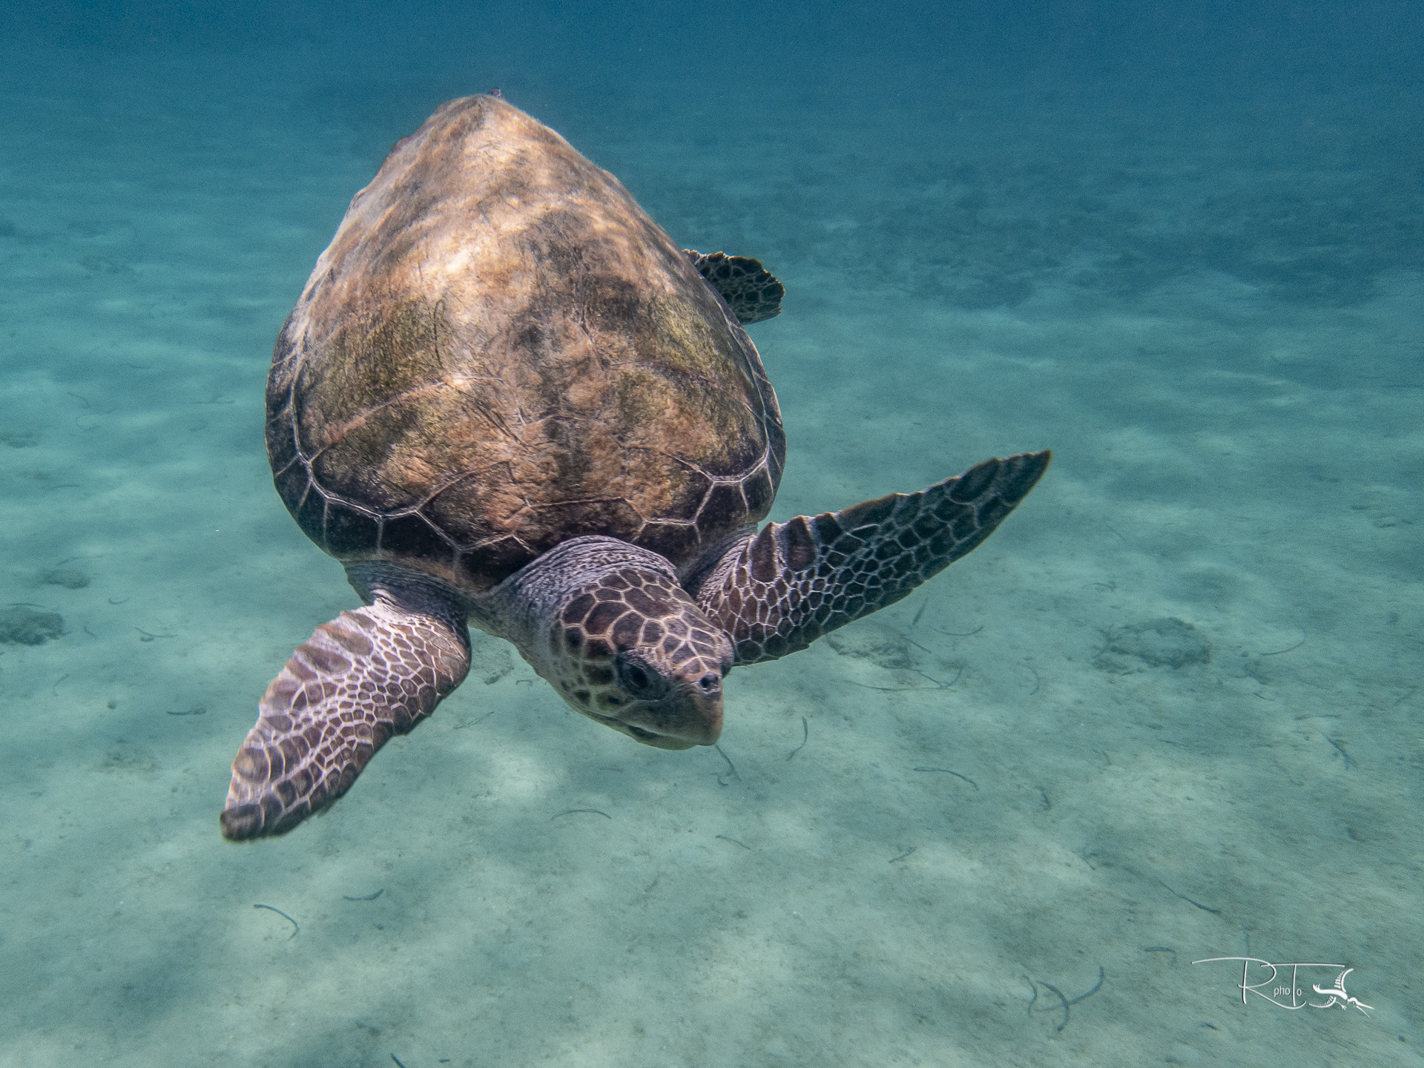
Αττικά οικοσυστήματα: ΘΑΛΑΣΣΙΑ
Στα ρηχά παράκτια νερά συχνάζει η θαλάσσια χελώνα καρέτα

Slide 9
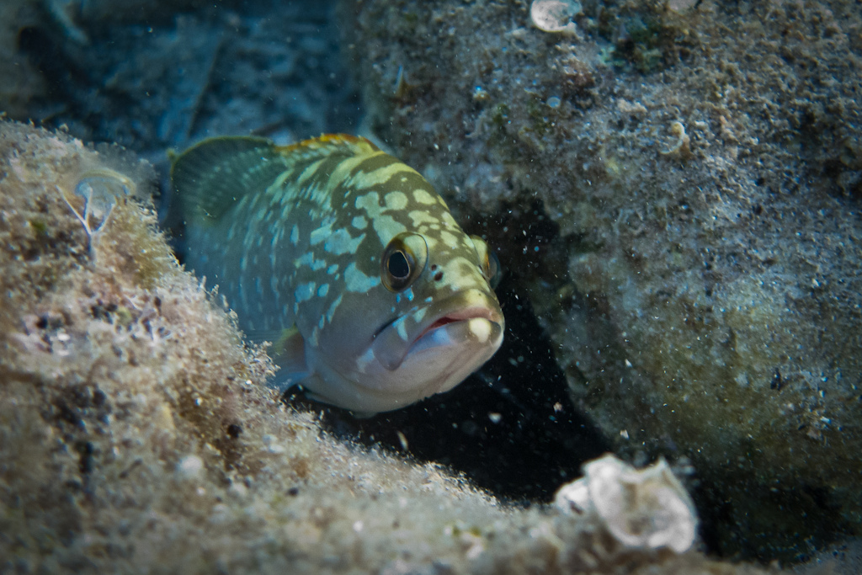
Αττικά οικοσυστήματα: ΘΑΛΑΣΣΙΑ
Σε ρηχά παράκτια νερά υπάρχουν κρυψώνες για πολλά είδη.

Slide 10
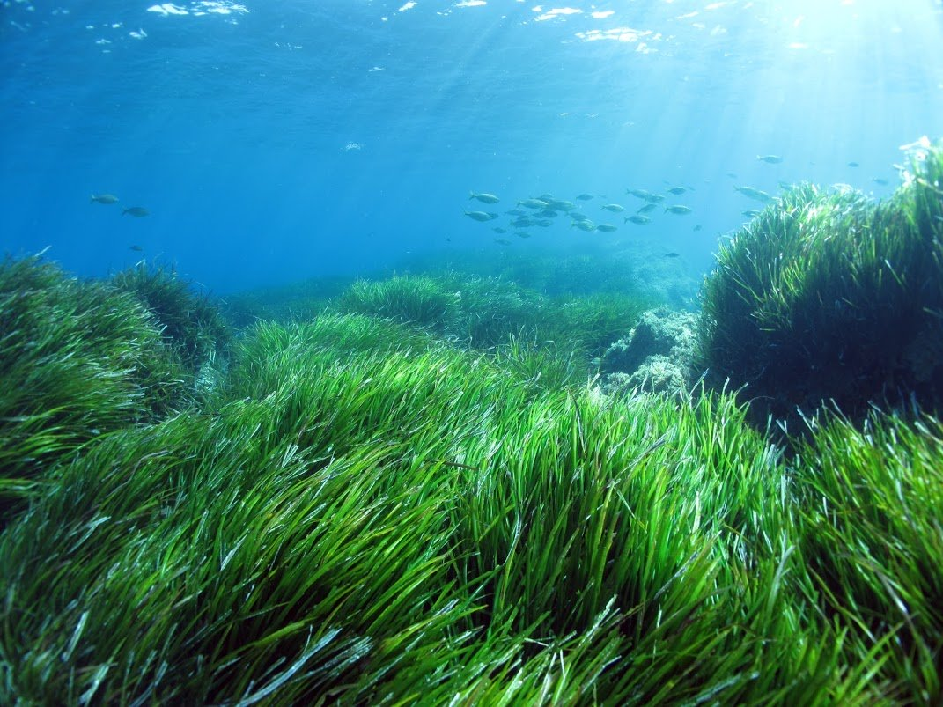
Αττικά οικοσυστήματα: ΘΑΛΑΣΣΙΑ
Τα λιβάδια ποσειδωνίας είναι καταφύγιο για πολλά θαλάσσια ασπόνδυλα και μικρά ψάρια.

Slide 11
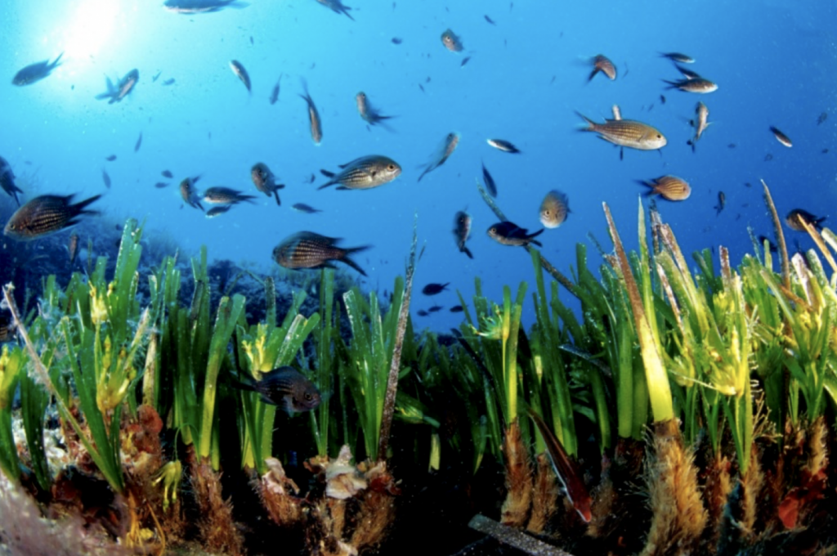
Αττικά οικοσυστήματα: ΘΑΛΑΣΣΙΑ
Η ποσειδωνία είναι θαλάσσιο φυτό.
Με τις ρίζες της στερεώνει την άμμο του βυθού, με τα φύλλα της λιπαίνει τις αμμώδεις παραλίες.

Slide 12
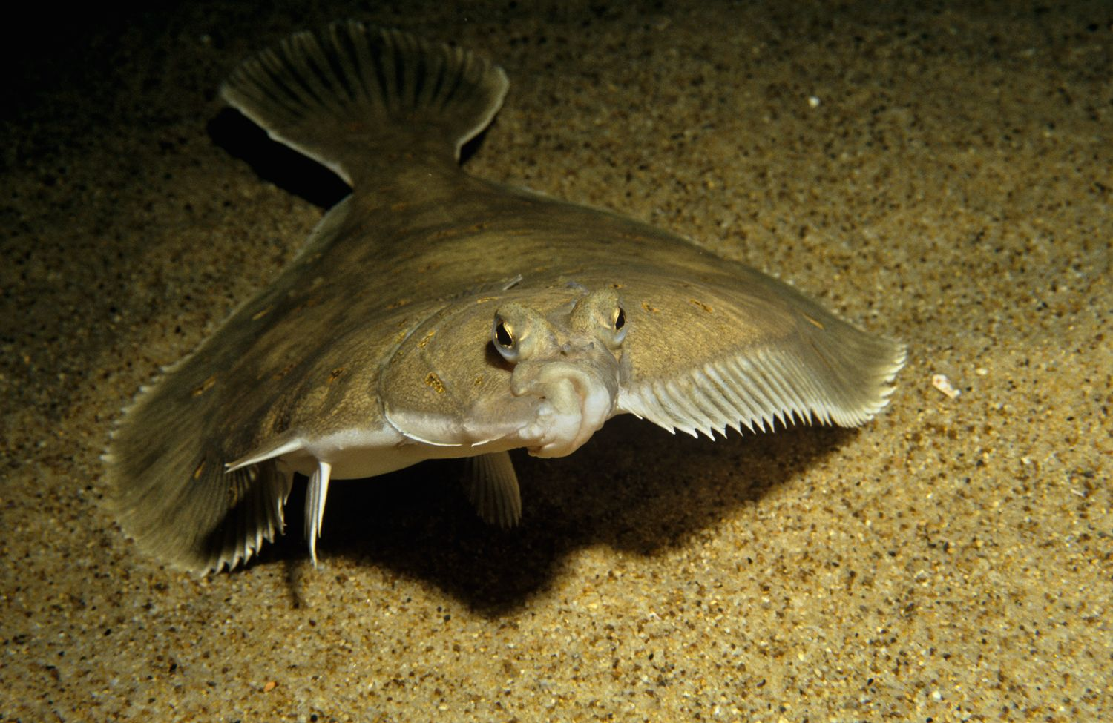
Αττικά οικοσυστήματα: ΘΑΛΑΣΣΙΑ
Στον αμμώδη βυθό ζουν εξειδικευμένα είδη ζώων, όπως οι γλώσσες.

Slide 13
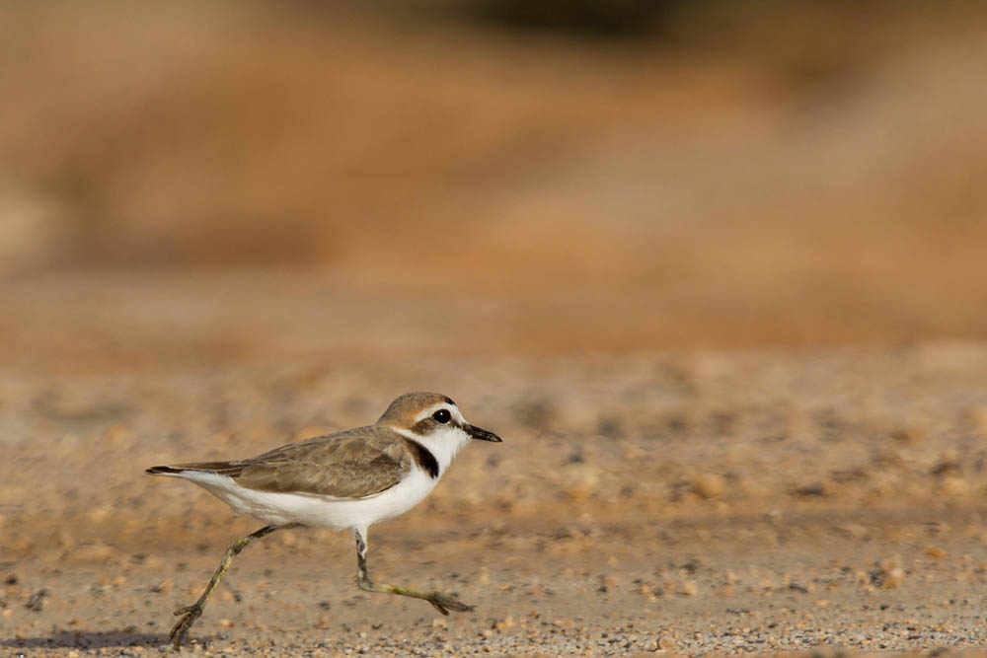
Αττικά οικοσυστήματα: ΘΑΛΑΣΣΙΑ
Στην αμμώδη παραλία, ο θαλασσοσφυριχτής πιάνει ασπόνδυλα τρέχοντας.

Slide 14
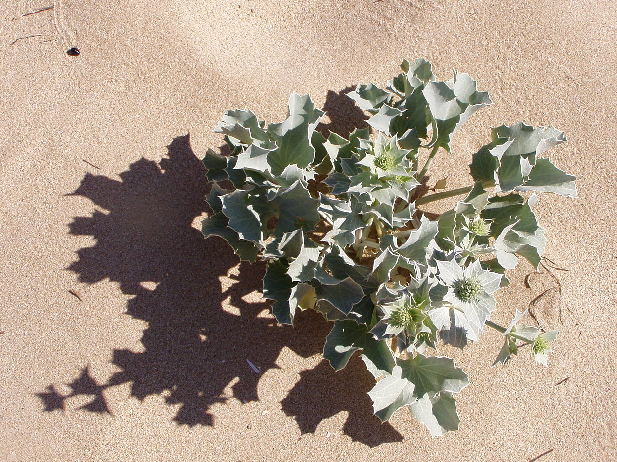
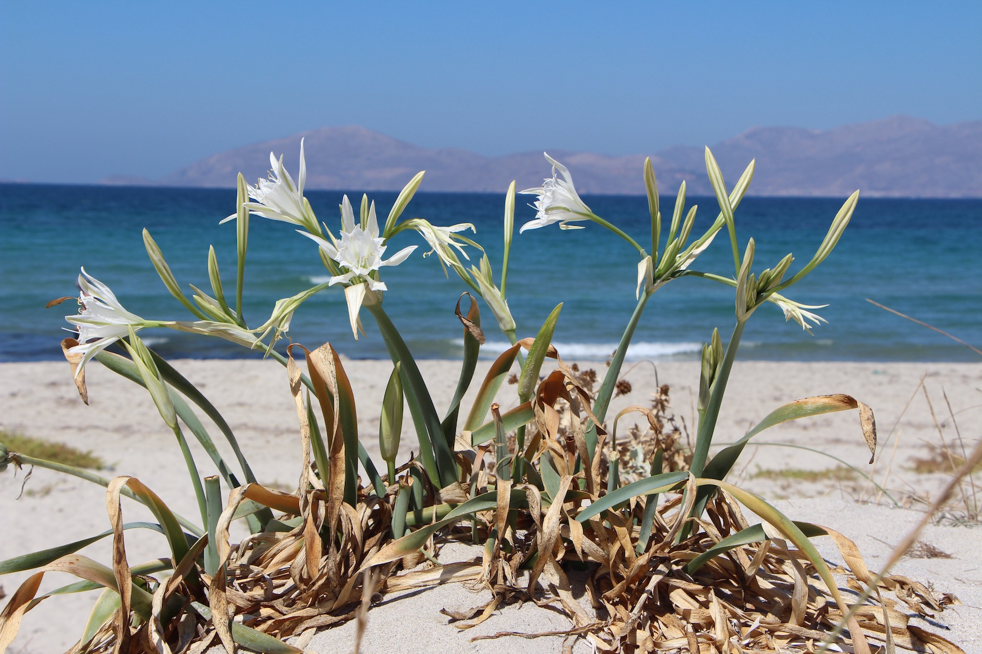
Αττικά οικοσυστήματα: ΘΑΛΑΣΣΙΑ
Το θαλασσινό αγκάθι και ο κρίνος της άμμου φυτρώνουν στην άμμο, εκεί όπου δεν φτάνει το κύμα.
φωτο Β. Χατζηρβασάνης
φωτο Β. Χατζηρβασάνης

Slide 15
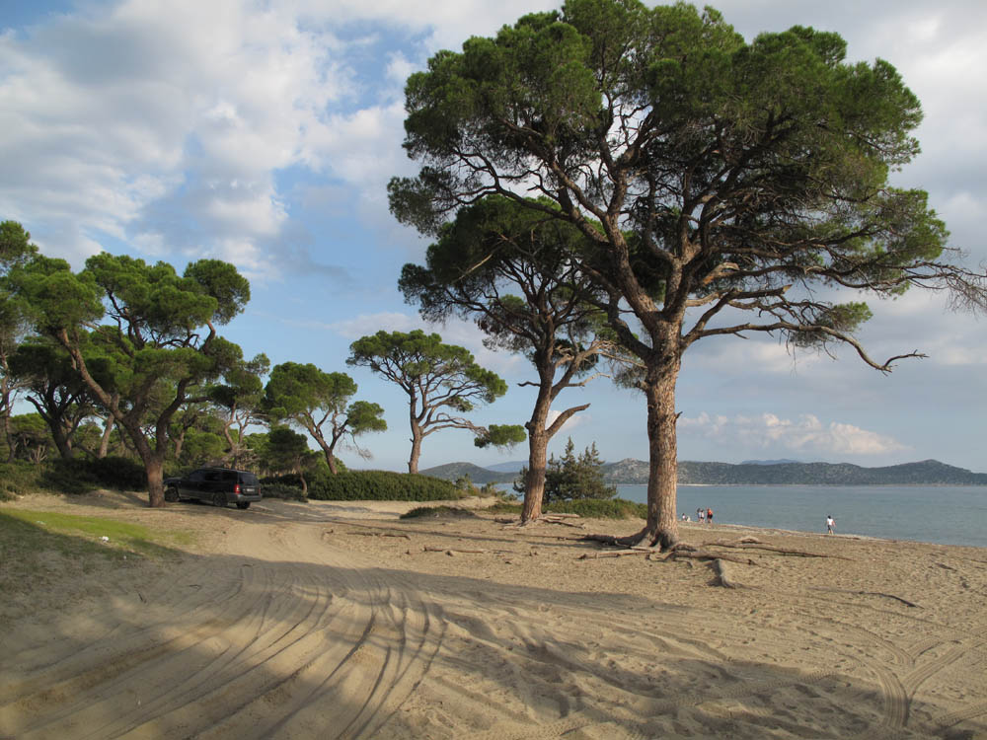
Αττικά οικοσυστήματα: ΘΑΛΑΣΣΙΑ
Η κουκουναριά φυτρώνει στην άμμο, αλλά βρίσκει νερό βαθιά στο έδαφος.
φωτο Β. Χατζηρβασάνης

Slide 16
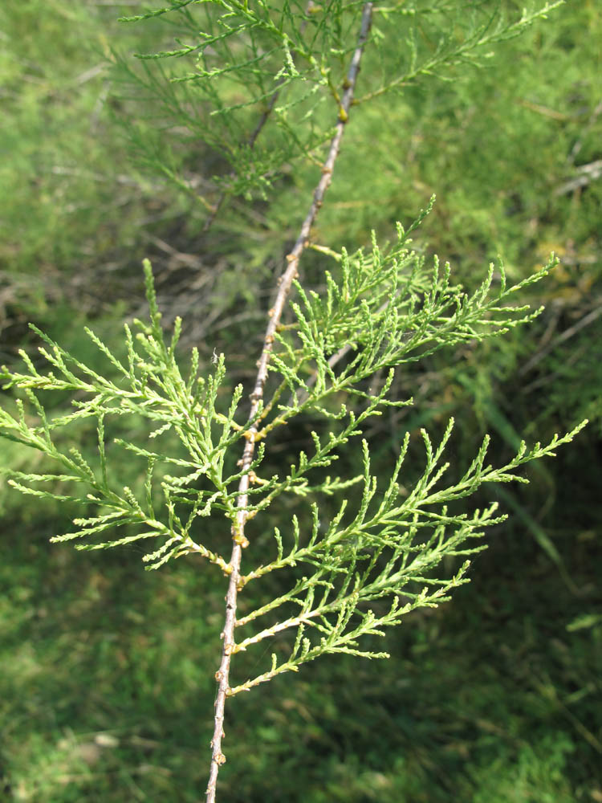
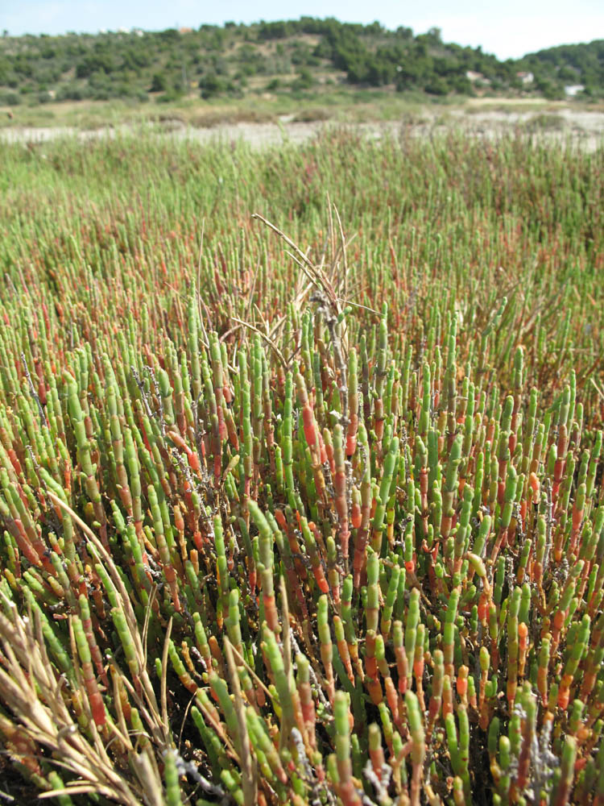
Αττικά οικοσυστήματα: ΘΑΛΑΣΣΙΑ
Αρμυρίκια και αρμυρήθρες φυτρώνουν στο αλμυρό έδαφος του αλμυρόβαλτου.
φωτο Β. Χατζηρβασάνης
φωτο Β. Χατζηρβασάνης

Slide 17
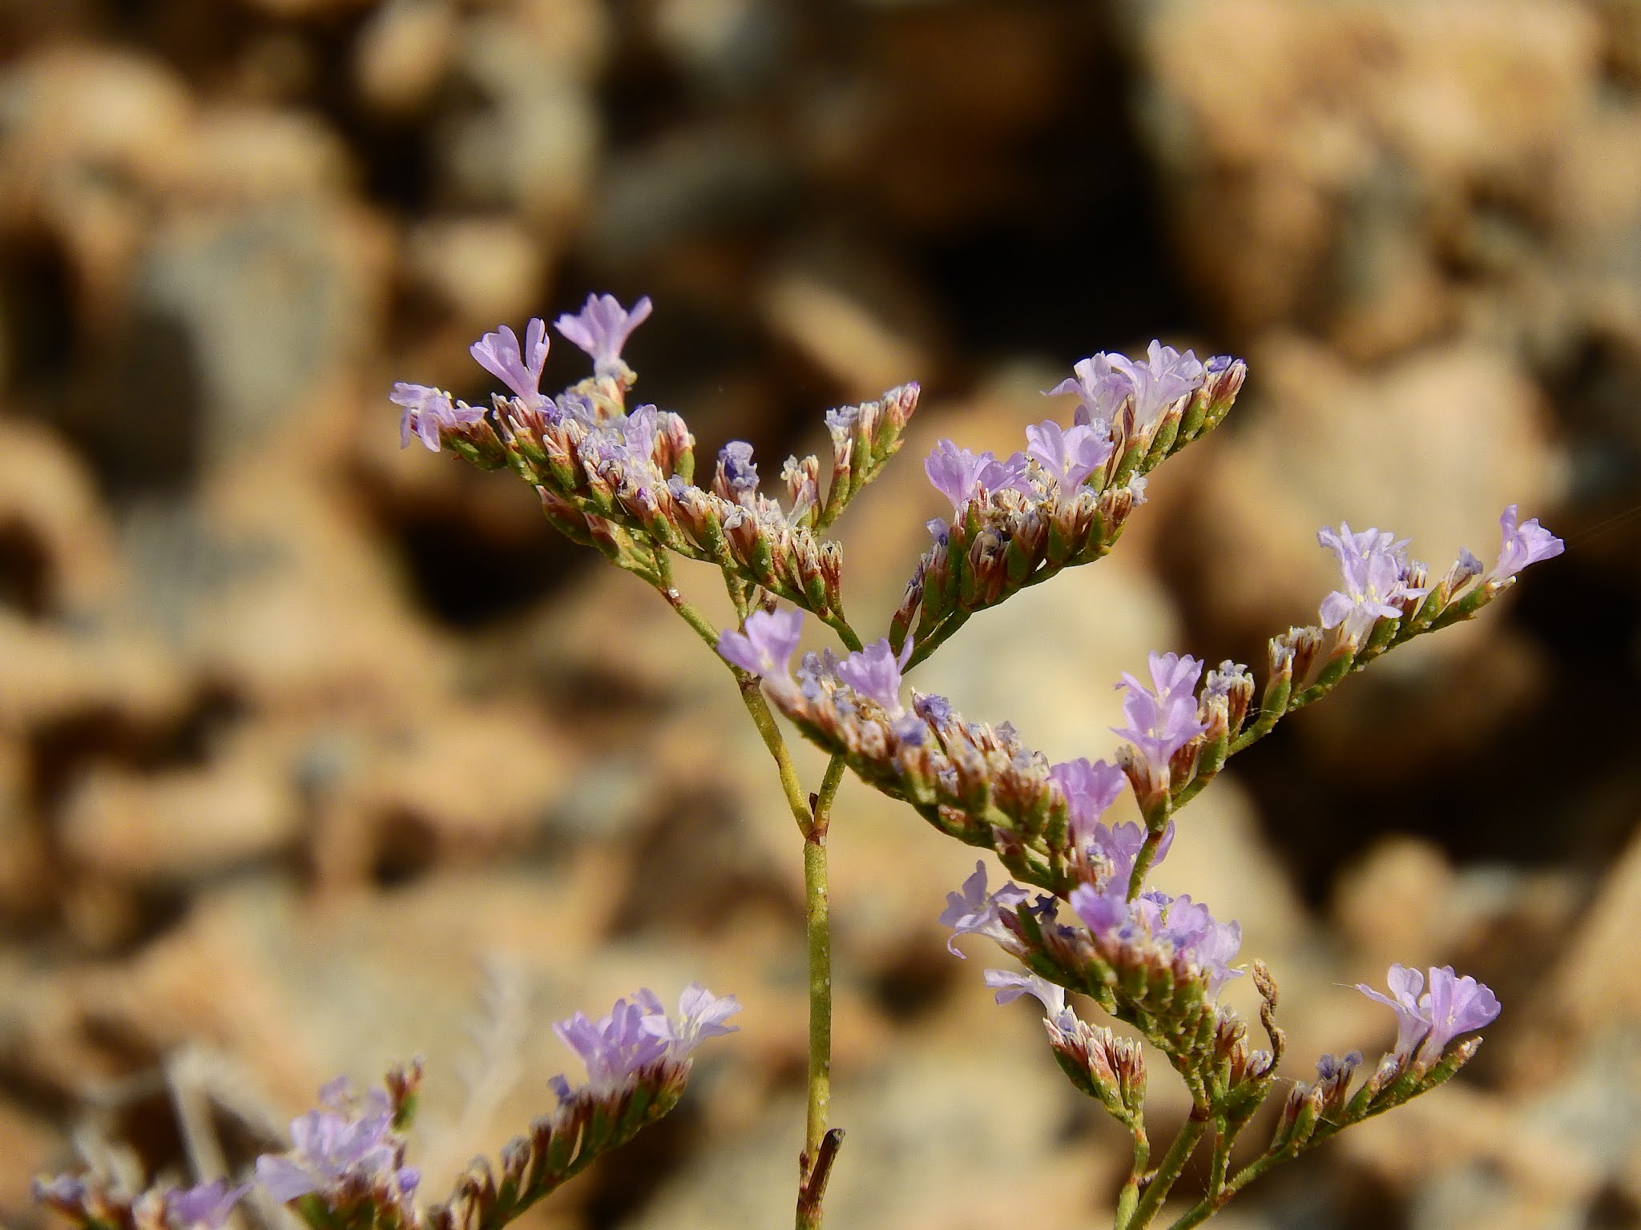
Αττικά οικοσυστήματα: ΘΑΛΑΣΣΙΑ
Το αμάραντο φυτρώνει σε σχισμάδες παράκτιων βράχων που ραντίζονται με αλμυρό νερό από τα κύματα.

Slide 18
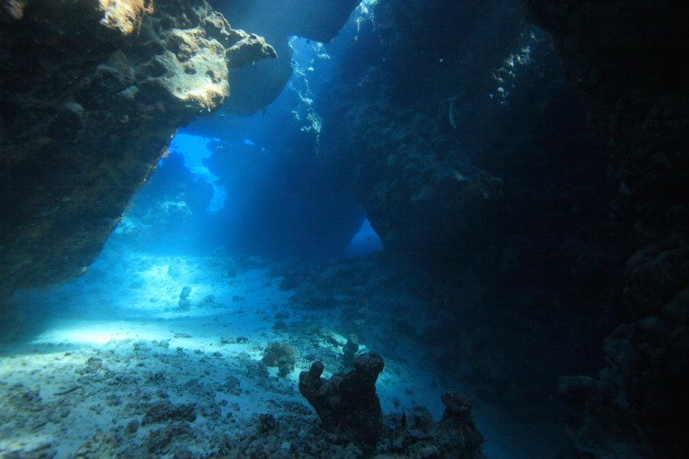
Αττικά οικοσυστήματα: ΘΑΛΑΣΣΙΑ
Στις βραχώδεις ακτές βρίσκουν καταφύγιο κουκουβάγιες, ψάρια, χταπόδια...

Slide 19
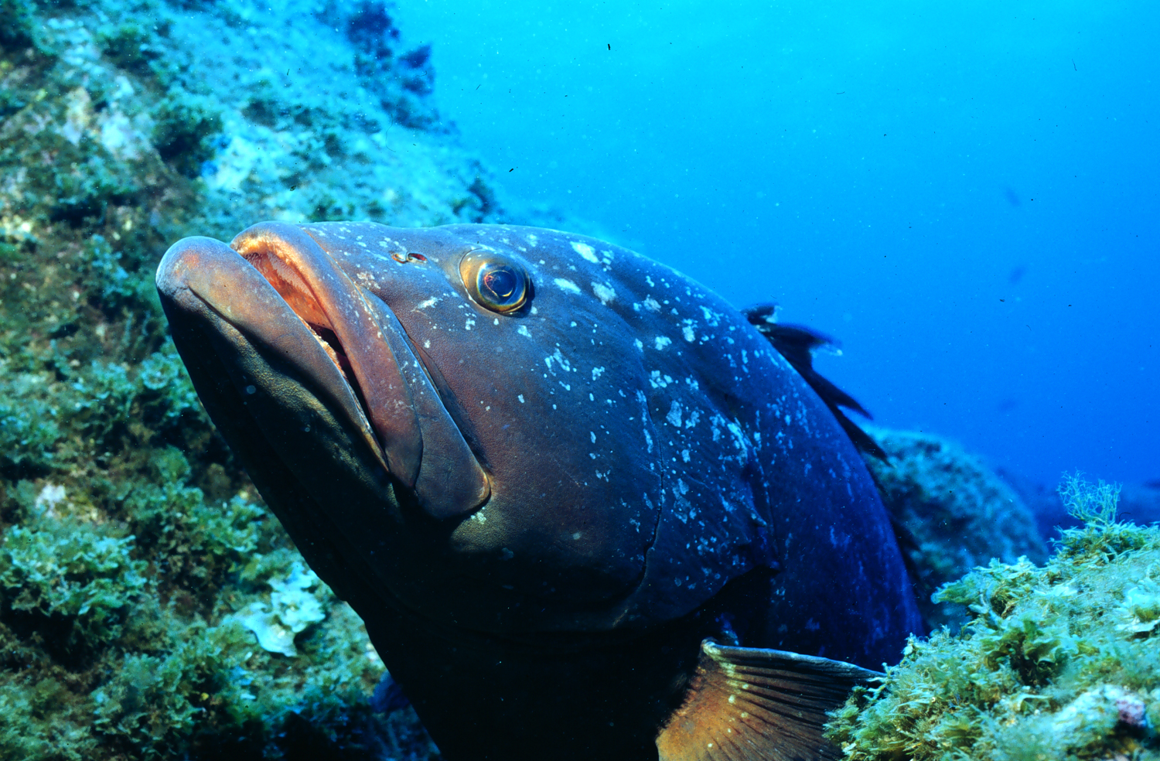
Αττικά οικοσυστήματα: ΘΑΛΑΣΣΙΑ
Οι ροφοί και άλλοι μεγάλοι θηρευτές των παράκτιων νερών έχουν μειωθεί εξαιτίας της υπεραλίευσης.

Slide 20
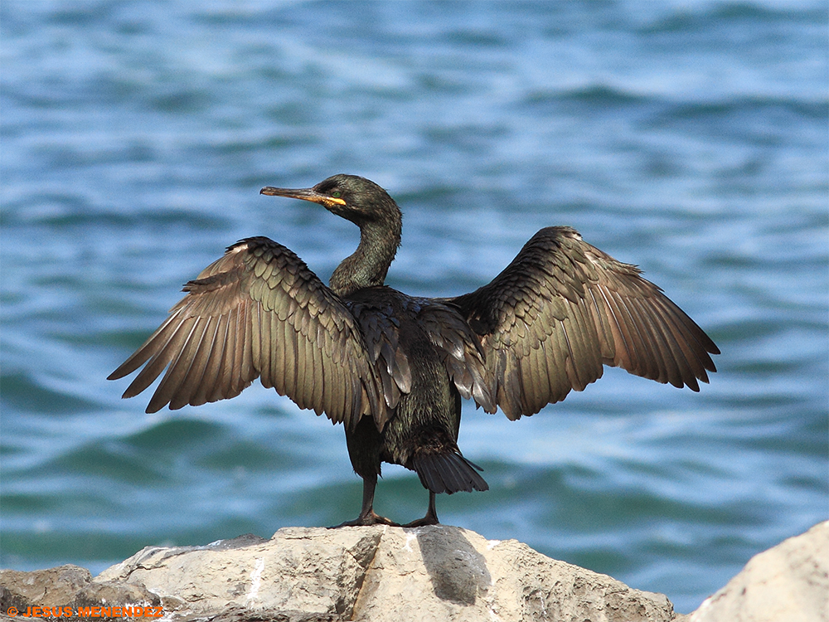
Αττικά οικοσυστήματα: ΘΑΛΑΣΣΙΑ
Ο θαλασσοκόρακας δεν έχει αδιάβροχα φτερά και πρέπει να τα στεγνώσει αφού ψαρέψει.

Slide 21
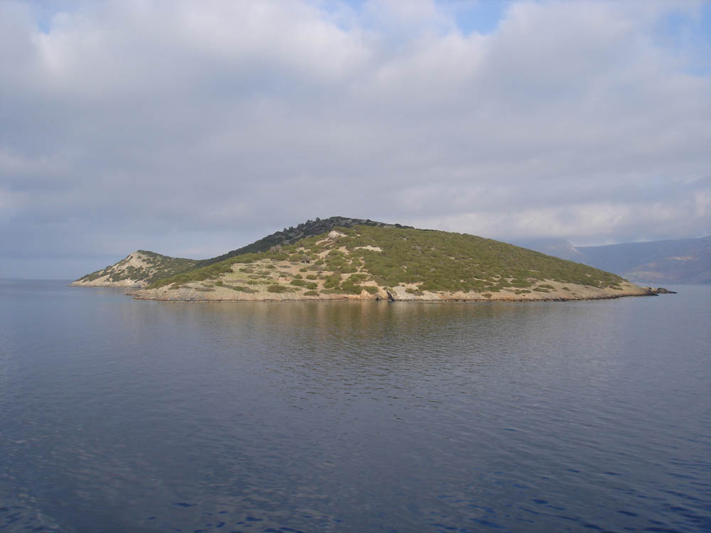
Αττικά οικοσυστήματα: ΘΑΛΑΣΣΙΑ
Οι ακατοίκητες νησίδες δεν έχουν θηρευτές. Σε αυτές, τα θαλασσοπούλια μπορούν άφοβα να μεγαλώσουν τα μικρά τους.
φωτο Β. Χατζηρβασάνης

Slide 22
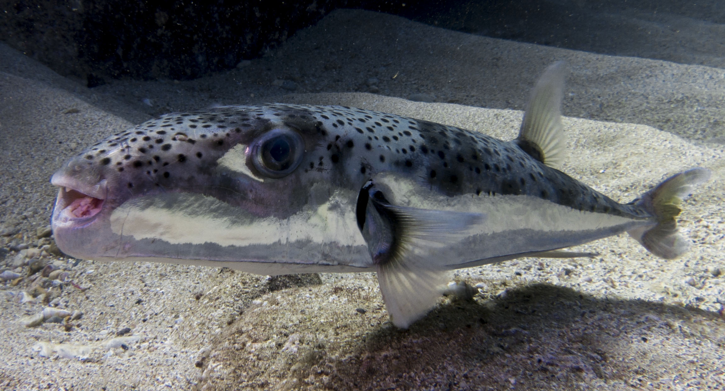
Αττικά οικοσυστήματα: ΘΑΛΑΣΣΙΑ
Οι λαγοκέφαλοι ήρθαν στη Μεσόγειο περνώντας από τη διώρυγα του Σουέζ.
Σήμερα, παίρνουν τη θέση άλλων ειδών ψαριών -μόνο που δεν τρώγονται.

Slide 23
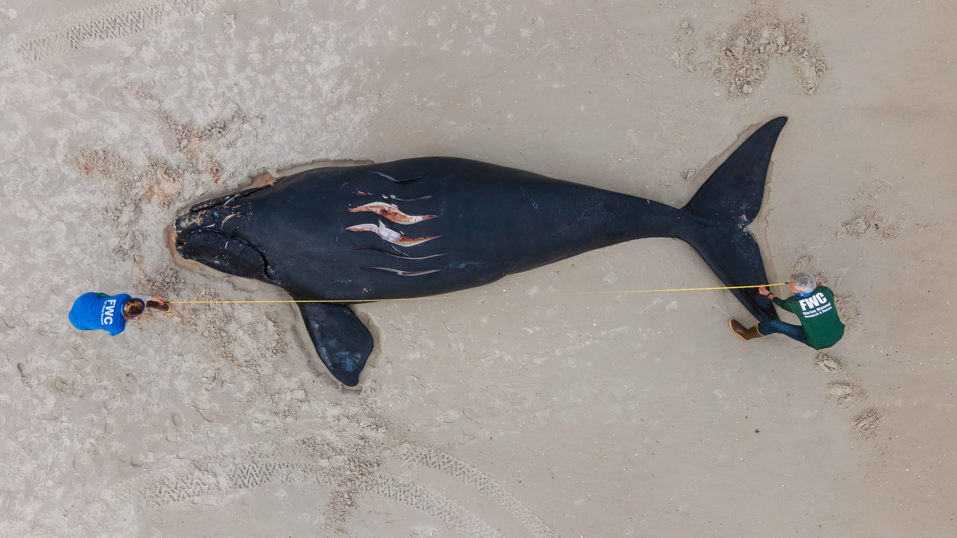
Αττικά οικοσυστήματα: ΘΑΛΑΣΣΙΑ
Χιλιάδες πλοία διασχίζουν τη Μεσόγειο. Αλίμονο σε όσα κητώδη δεν προλάβουν να βουτήξουν βαθιά.

Slide 24
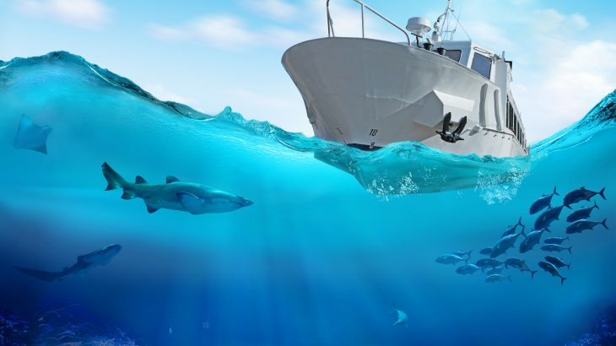
Αττικά οικοσυστήματα: ΘΑΛΑΣΣΙΑ
Έλικες και σόναρ πλοίων κάνουν θόρυβο όσο ένα αεροδρόμιο. Φάλαινες και δελφίνια δυσκολεύονται να ακούσουν τις φωνές των συντρόφων τους.

Slide 25
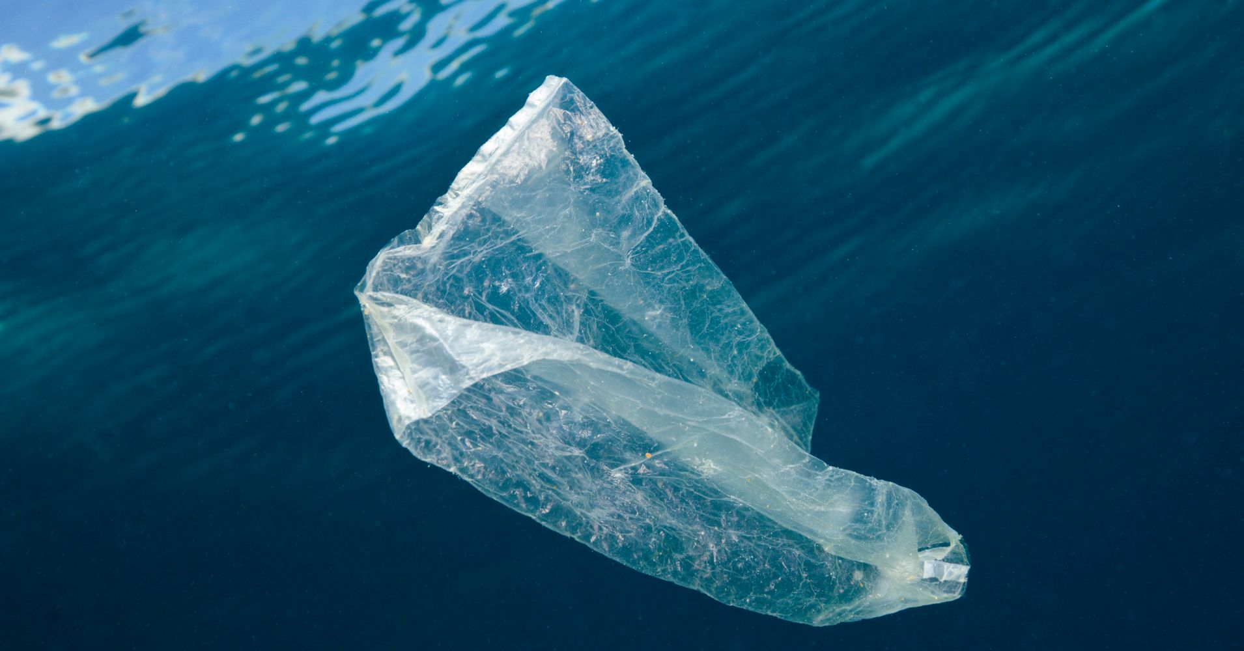
Αττικά οικοσυστήματα: ΘΑΛΑΣΣΙΑ
Τα πλαστικά που πετάμε διαλύονται σε μικροπλαστικά και γεμίζουν τη θάλασσα, τα ψάρια, το πιάτο μας.

Slide 26
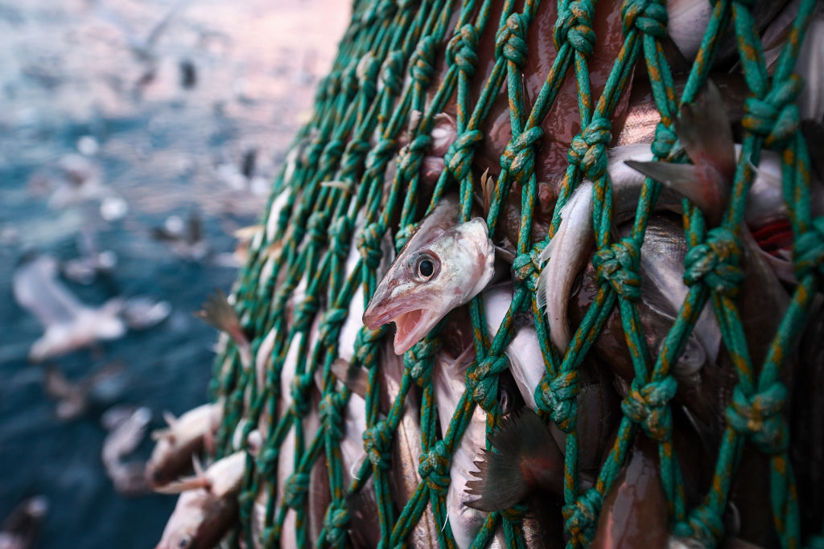
Αττικά οικοσυστήματα: ΘΑΛΑΣΣΙΑ
Τα ψάρια λιγοστεύουν επειδή ψαρεύουμε περισσότερα από όσα μεγαλώνουν στη θάλασσα.
Χρειαζόμαστε πολλά προστατευόμενα θαλάσσια πάρκα, για να τροφοδοτούν με ψάρια την υπόλοιπη Μεσόγειο.

Slide 27
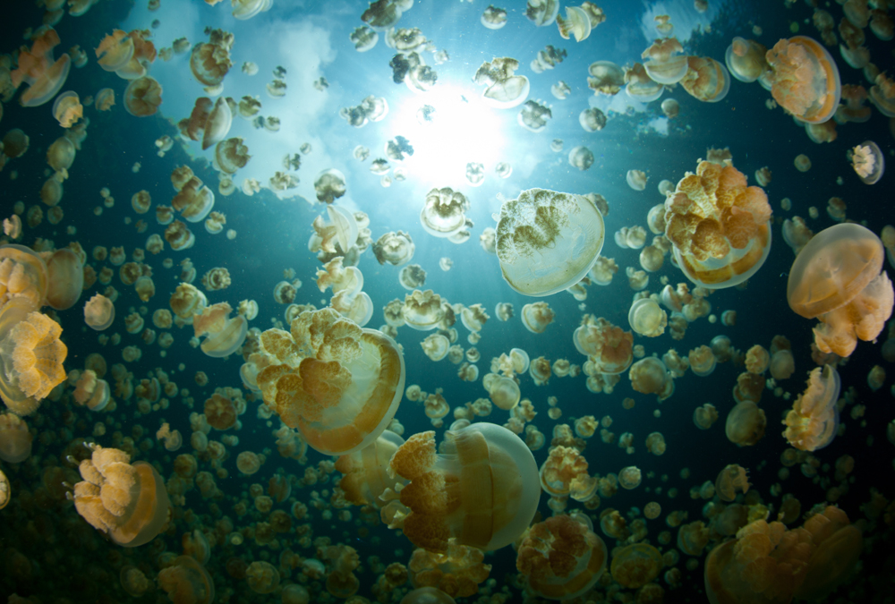
Αττικά οικοσυστήματα: ΘΑΛΑΣΣΙΑ
Οι μέδουσες και άλλα ασπόνδυλα γίνονται περισσότερες όσο λιγοστεύουν οι θηρευτές τους, τα ψάρια.

Slide 28
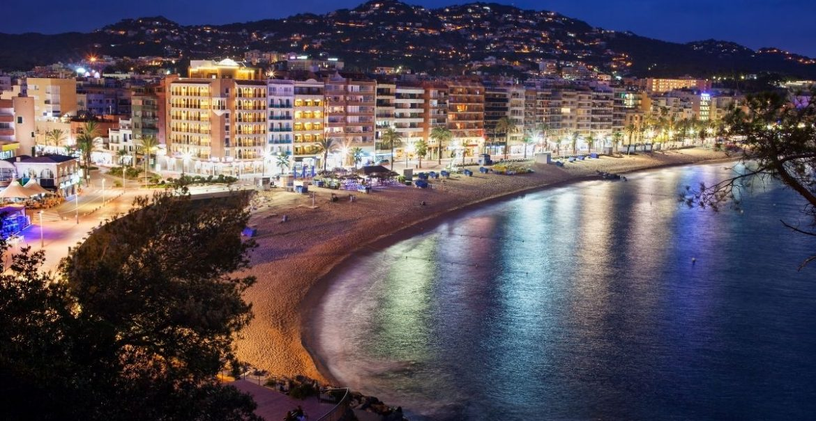
Αττικά οικοσυστήματα: ΘΑΛΑΣΣΙΑ
Εδώ, ίσως κάποτε να γεννούσαν θαλάσσιες χελώνες.
Ακόμα και σήμερα μπορούμε να διατηρήσουμε κάποιες παραλίες, ελέγχοντας τη δόμηση και το φωτισμό.

Slide 29
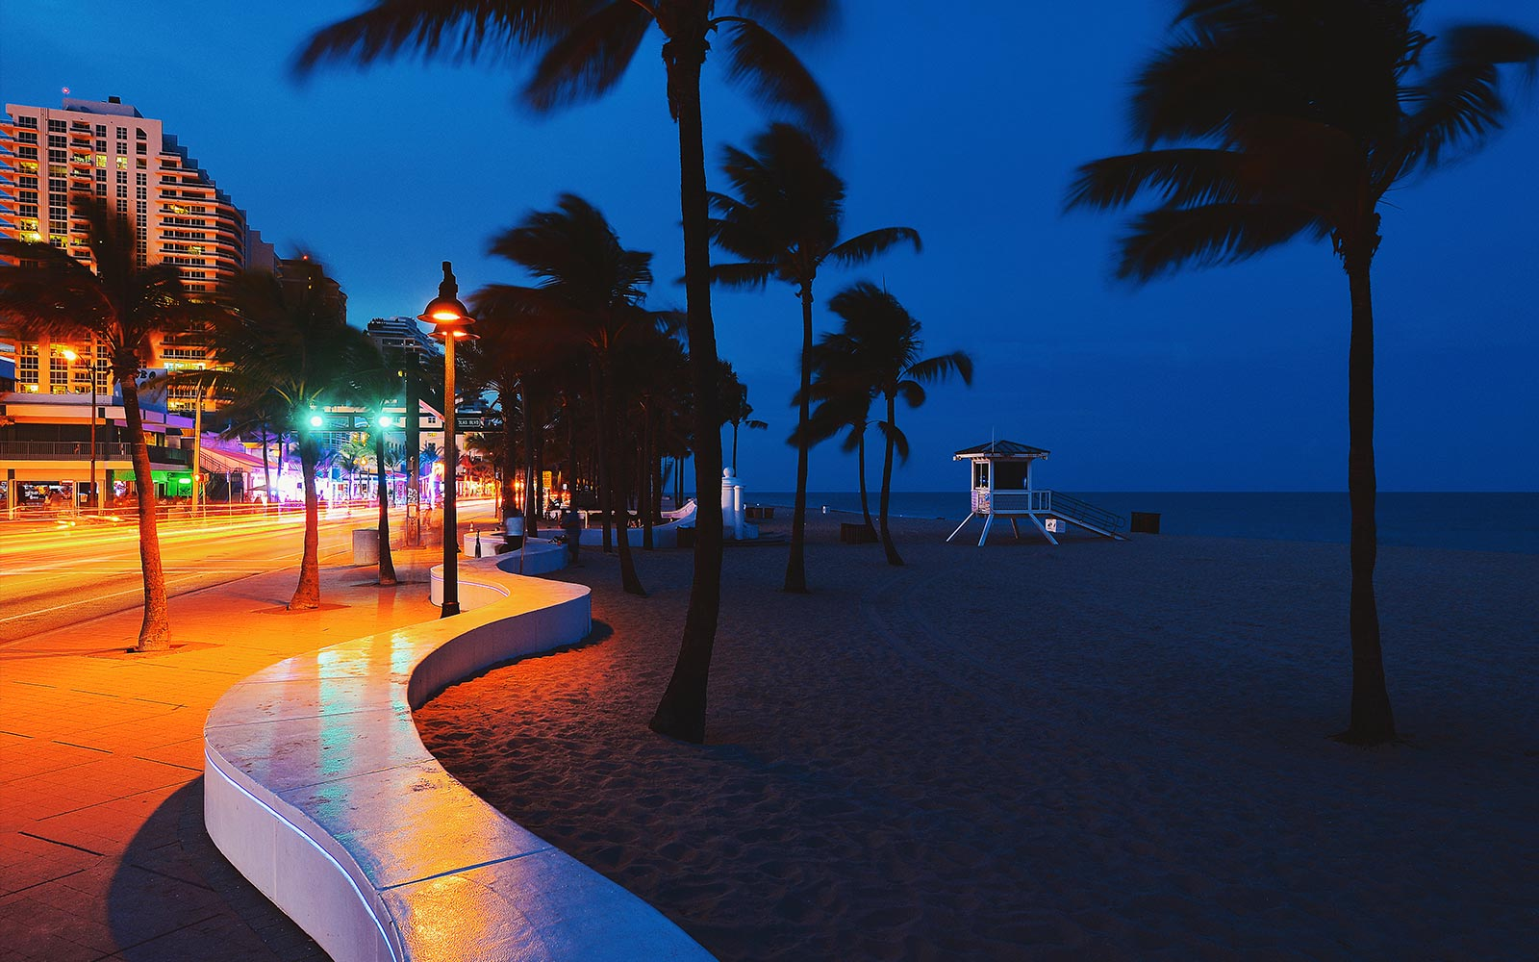
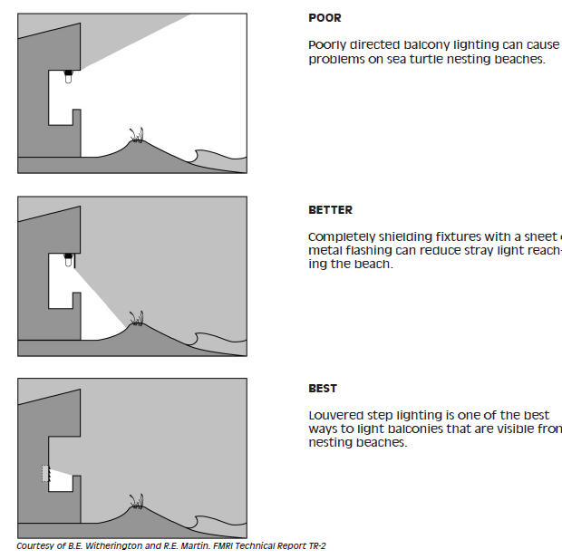
Αττικά οικοσυστήματα: ΘΑΛΑΣΣΙΑ
Με σωστό φωτισμό, ενοχλούμε λιγότερο τα θαλάσσια ζώα.

Slide 30
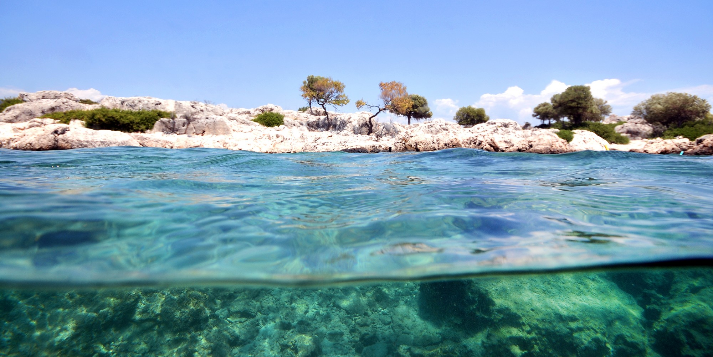
Αττικά οικοσυστήματα: ΘΑΛΑΣΣΙΑ
Η θάλασσα δεν είναι κάδος απορριμάτων, αλλά ένας ολόκληρος κόσμος.

Slide 31

Αττικά οικοσυστήματα: ΘΑΛΑΣΣΙΑ
Η φωτογραφική παρουσίαση είναι μέρος του εκπαιδευτικού υλικού του Οργανισμού Φυσικού Περιβάλλοντος και Κλιματικής Αλλαγής (Ο.ΦΥ.ΠΕ.Κ.Α., Μονάδα Διαχείρισης Εθνικών Πάρκων Πάρνηθας, Σχινιά και Προστατευόμενων Περιοχών Σαρωνικού Κόλπου).
Ερμηνεία περιβάλλοντος: Βασίλης Χατζηρβασάνης (ΑΤΕΠΕ Διαχείριση Οικοσυστημάτων, https://atepe.gr).
Οι εικόνες προέρχονται από το διαδίκτυο (εκτός αν αναφέρεται διαφορετικά).

